Slide 1

De los Datos a la Acción: El Mito del Progreso
Demostrar que el crecimiento económico por sí solo no garantiza salud, y proponer un modelo de eficiencia sanitaria.
Claudio Ballerini
Juan José Torres
Cristian Vargas
Christian Vásquez

Slide 2
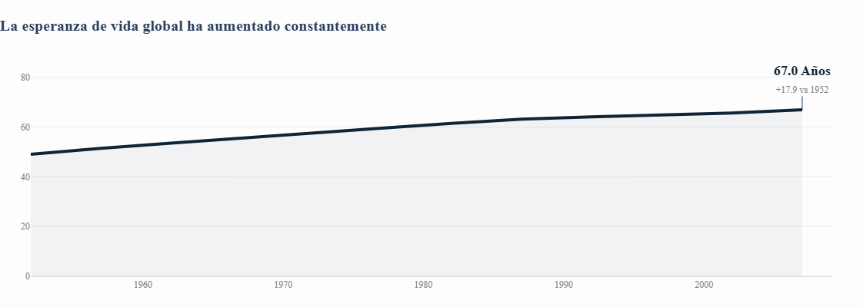

El Espejismo Global
Si miramos los datos agregados, la historia de la humanidad en los últimos 50 años parece un éxito rotundo. La esperanza de vida global ha crecido ininterrumpidamente.
Los promedios son peligrosos. Esconden las grietas del sistema.

Slide 3
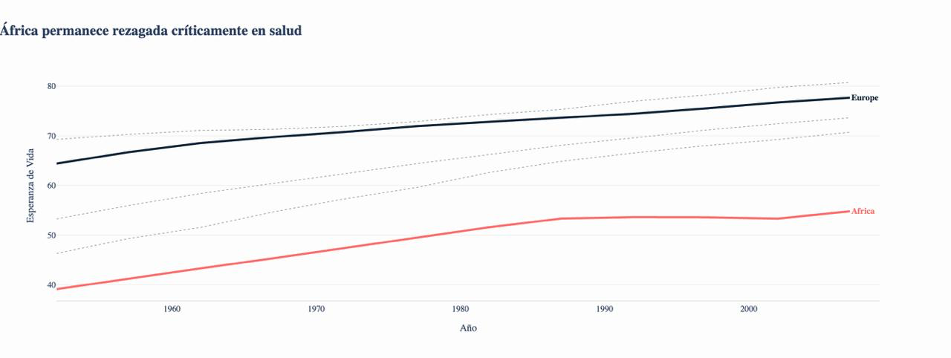
La Geografía como Destino
La Desigualdad Invisible
Mientras Europa destaca en la cima con alta esperanza de vida y poca desigualdad, África nos cuenta una historia distinta.
La geografía sigue siendo un predictor de destino. Nacer en el continente equivocado te quita décadas de vida.

Slide 4
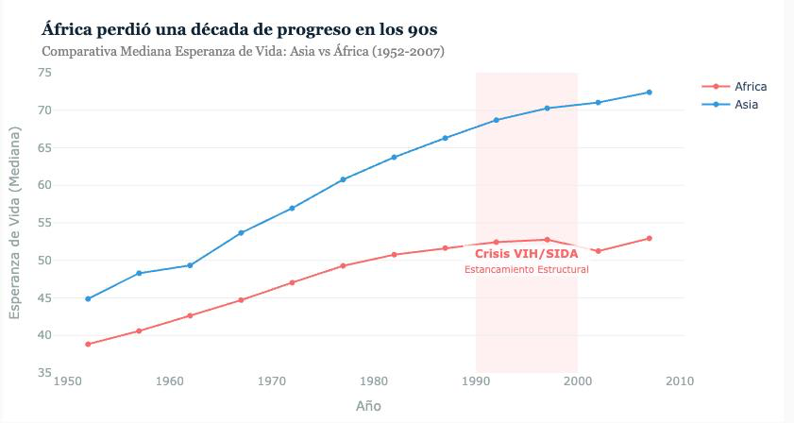
La Herida de los 90s
El Punto de Quiebre
La Tormenta Perfecta
El Colapso
La Brecha Estructural
Epidemia del VIH/SIDA combinada con inestabilidad política
Perdieron años de progreso en una sola década
Apenas se están recuperando de este rezago

Slide 5

El Mito del PIB
Muchos asumen que para arreglar la salud, primero necesitamos hacernos ricos. Que el PIB lo cura todo.
Nuestros datos demuestran que eso es falso. La relación entre dinero y vida no es lineal. Es logarítmica.

Slide 6
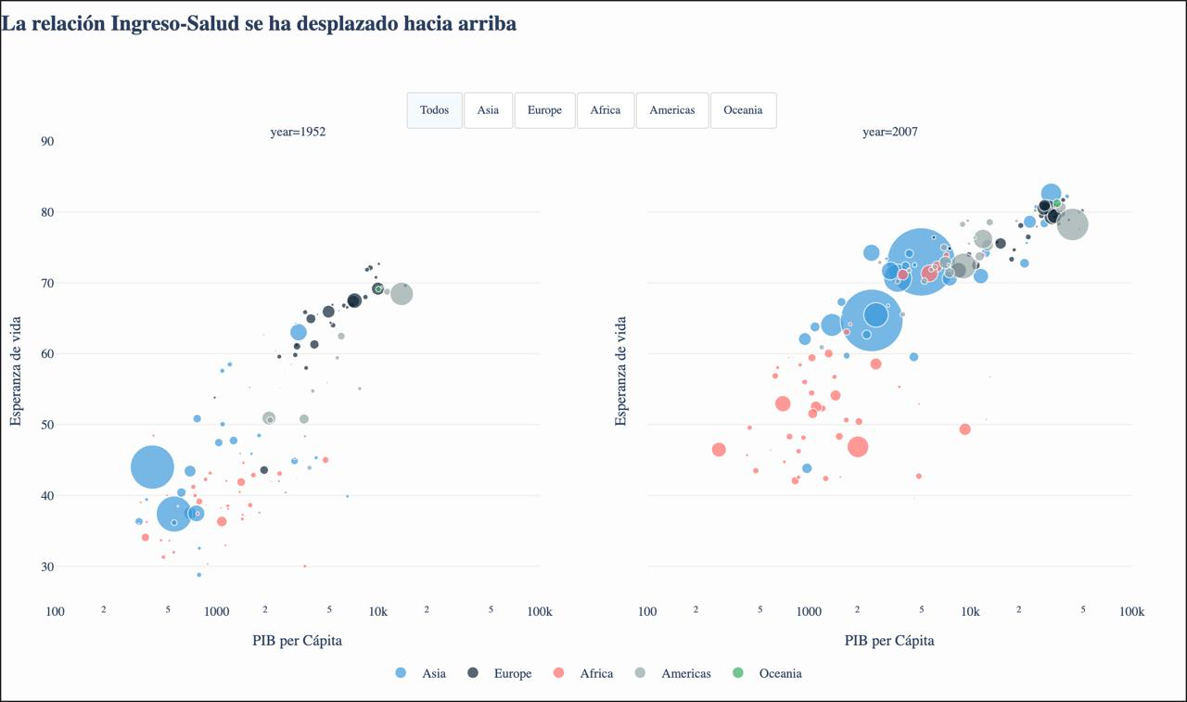
El Hallazgo Clave
80%
Ganancia en Esperanza de Vida
Ocurre ANTES de llegar a los $4,000 USD per cápita
$4K
El Umbral Crítico
Después de este punto, se necesitan cantidades obscenas de dinero para ganar solo un año más de vida

Slide 7
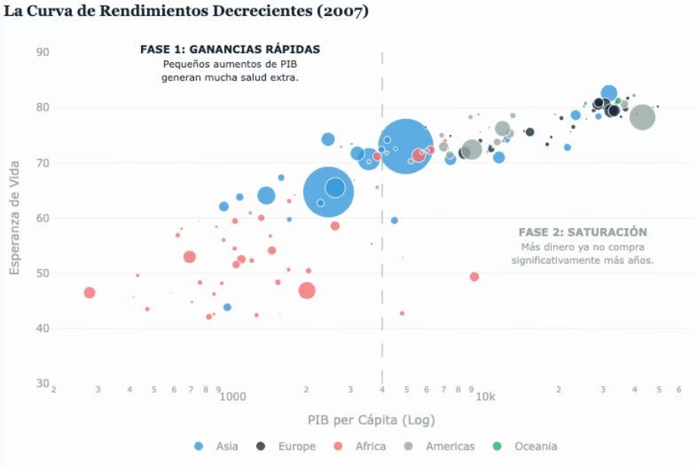
Eficiencia Sanitaria Temprana
El Caso Vietnam
Tienen el mismo PIB que muchos países africanos, pero una esperanza de vida de primer mundo.
África no tiene un problema de falta de dinero solamente; tiene un problema de conversión de recursos.

Slide 8
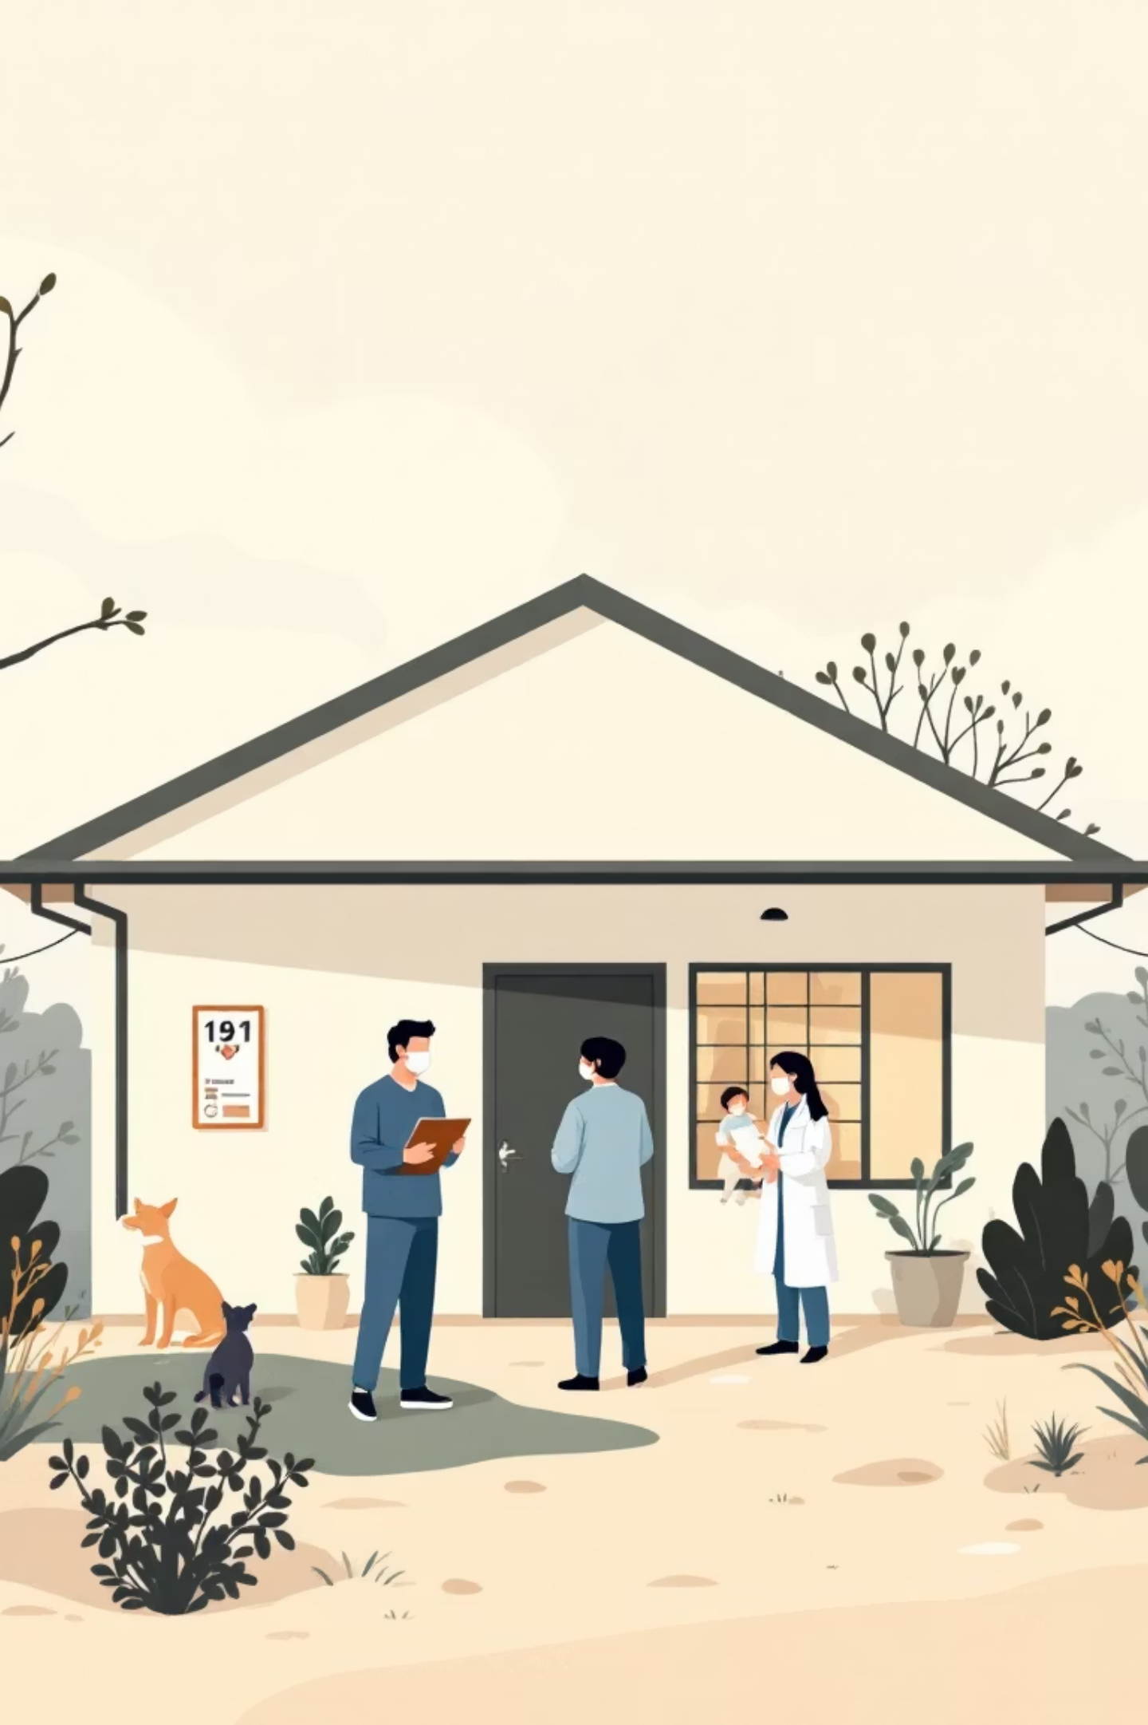
Modelos de Bajo Costo, Alto Impacto
01
Vacunación Masiva
Programas de inmunización comunitaria con alta cobertura
02
Atención Primaria
Centros de salud locales accesibles y bien equipados
03
Educación Materna
Capacitación en salud reproductiva y cuidado infantil
04
Saneamiento Básico
Agua potable y sistemas de higiene comunitarios

Slide 9
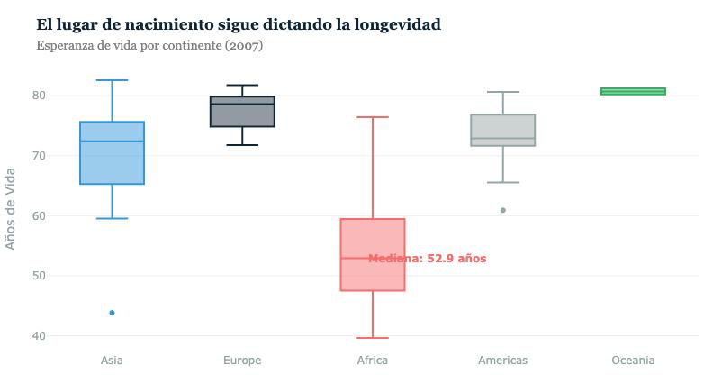



La Nueva Estrategia
La estrategia para África no puede ser "esperar a ser ricos como Europa". Eso tardará cien años.
Focalización
Inversión prioritaria en salud básica hasta alcanzar el umbral de $4,000 USD
Eficiencia
Replicar modelos de bajo costo y alto impacto como Vietnam o Kerala
Monitoreo
Medir la reducción de brechas y dispersión, no solo promedios globales

Slide 10

Conclusiones
El Progreso No Es Automático
El crecimiento económico por sí solo no garantiza mejoras en salud. La eficiencia en la conversión de recursos es clave.
La Ventana de Oportunidad
El 80% de las ganancias en esperanza de vida ocurren antes de los $4,000 USD per cápita. Debemos actuar ahora.
Modelos Replicables
Países como Vietnam demuestran que es posible lograr resultados de primer mundo con recursos limitados.

